Slide 1
Transporta biļešu kalkulators
Ilja Krilovs

Slide 2
Programmas veidošanas vajadzība un aktualitāte
Mūsdienās pieaug nepieciešamība ātri aprēķināt ikdienas izmaksas. Viens no šādiem piemēriem ir sabiedriskā transporta biļešu kalkulators, kas:
palīdz lietotājam saprast, cik maksās transporta izmaksas atkarībā no izvēlētās biļetes un braucienu skaita;
ļauj salīdzināt dažādu veidu biļetes (piemēram, vienreizējās vs mēneša) un izvēlēties izdevīgāko;
samazina vajadzību veikt aprēķinus galvā vai meklēt cenas dažādos avotos.
Šāda programma ir aktuāla studentiem, darbiniekiem un ikvienam pilsētas iedzīvotājam.

Slide 3
Izmantoto tehnoloģiju pamatojums
Projektā izmantotas šādas tehnoloģijas:
HTML/CSS lai izveidotu vienkāršu un saprotamu lietotāja interfeisu,
JavaScript lai nodrošinātu ievaddatu apstrādi, validāciju un aprēķinus;
FlexboxGrid lai izveidotu responzīvu un strukturētu izkārtojumu, kas pielāgojas dažādiem ekrāniem.

Slide 4
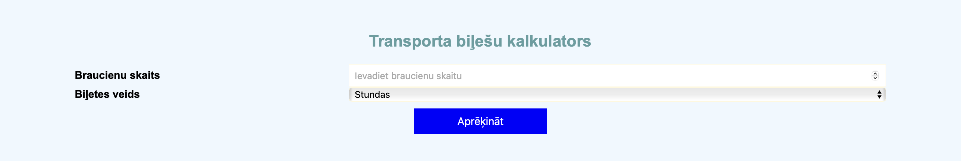

Programmas demonstrējums
Saskarnes pārskats/
Ievades lauks braucienu skaitam.
Biļetes veida izvēlne ar četrām iespējām.
Poga "Aprēķināt", kas paredzēta, lai aktivizētu cenu aprēķinu.
Demonstrējums

Slide 5
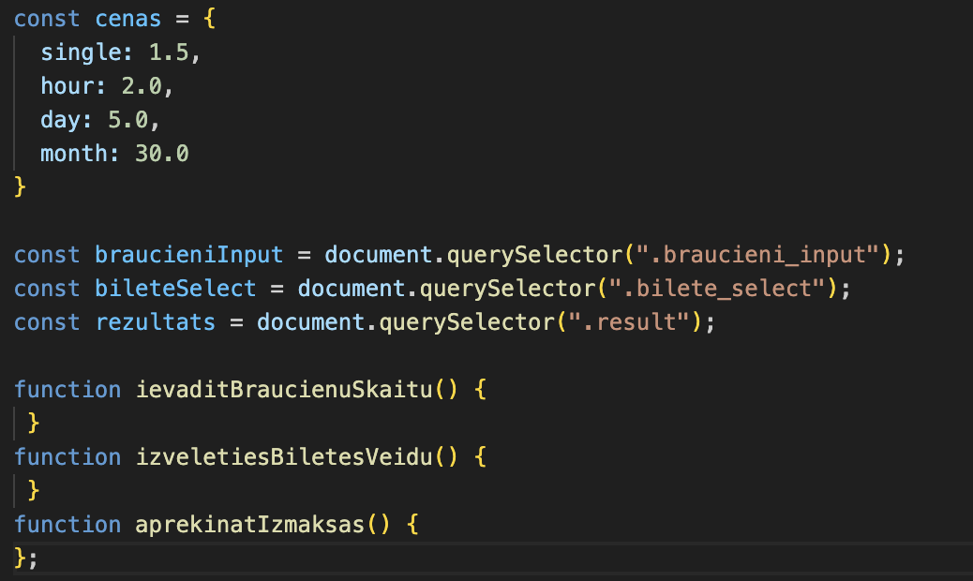
Programmas demonstrējums
Funkcionalitāte (šobrīd nav realizēta).
Pašlaik nav pilnībā izstrādāts JavaScript fails, tāpēc:
netiek veikti nekādi aprēķini;
netiek parādīti kļūdu paziņojumi;
netiek aprēķināta gala cena.
Javascript fragments

Slide 6
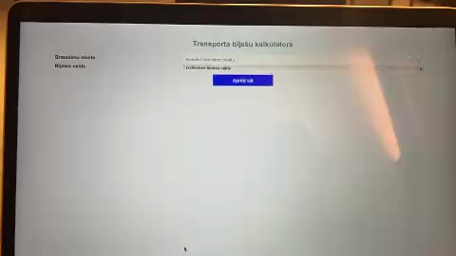
Programmas demonstrējums

Slide 7
Transporta biļešu kalkulators
Ilja Krilovs

